Slide 1
Semantisatieverhaal: Een paar weken geleden is er een ongeval gebeurd. Het ongeval is de onverwachte gebeurtenis met schade of verwondingen. Het was een verkeersongeval. Ik reed met mijn auto over de weg en toen zag ik opeens iets. Ik hoorde ook een kleine bonk. Ik ben meteen gestopt en heb gekeken wat er was gebeurd. Op de straat lag een egel. Ik had deze egel aangereden. De egel was niet dood, maar het ging ook niet goed met hem. Ik zag wat bloed en ik voelde mij onwel worden, een beetje ziek, lichamelijk niet in orde. Ik kan niet zo goed tegen bloed. Maar wat moest ik nu doen? Ik wist helemaal niet hoe ik een zieke egel kon helpen. Mijn EHBO-vaardigheden zijn niet zo goed. De vaardigheid is iets waar je handig in bent. Ik kan bijvoorbeeld niet reanimeren, de hartslag of de ademhaling weer proberen op gang te krijgen. Gelukkig kwamen er al snel mensen uit de buurt helpen. Eén iemand was een ervaren EHBO’er. Een EHBO’er die iets al vaak heeft gedaan en er goed in is. Deze mevrouw wist gelukkig iets meer over het helpen van de egel. Mede, ook, dankzij deze vrouw is de egel gered. Het herstel, het beter worden van de egel ging heel goed. Nu is hij weer helemaal gezond. Ik ben nu een petitie gestart. Een petitie is een verzoek op papier om iets te doen, meestal aan de regering of aan de directie. Ik wil met deze petitie bereiken dat er meer plekken komen waar egels veilig kunnen oversteken. De petitie is gestart op initiatief van mij. Dat betekent dat ik als eerste met iets begin. Maar iedereen uit de buurt wilde helpen. We hebben met z’n allen een hele dag handtekeningen verzameld. Iedereen uit de buurt verenigde zich op het plein. Zich verenigen betekent samengaan, iets samen doen. We hebben die dag heel veel handtekeningen verzameld. Hopelijk kunnen we zo de egels redden.

Slide 2
Gerarda Das
Mariët Koster
Mandy Routledge
Francis Vrielink
Week 24 – 11 juni 2019
Niveau B

Slide 3
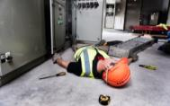
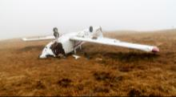
het ongeval
= de onverwachte gebeurtenis met schade of verwondingen
het verkeersongeval
het bedrijfsongeval
het vliegtuigongeval

Slide 4
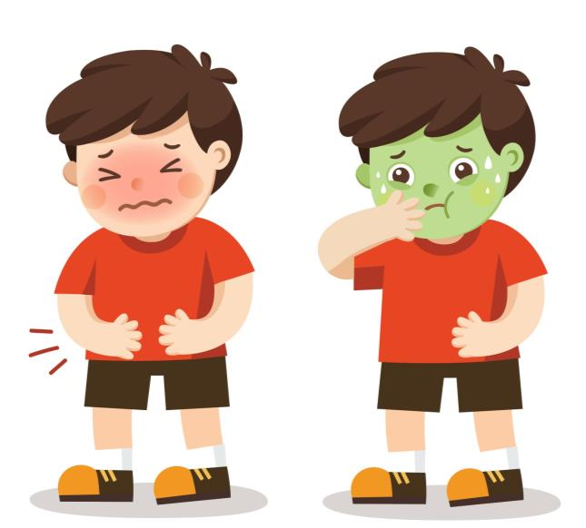
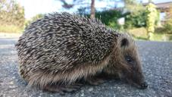
onwel

Slide 5
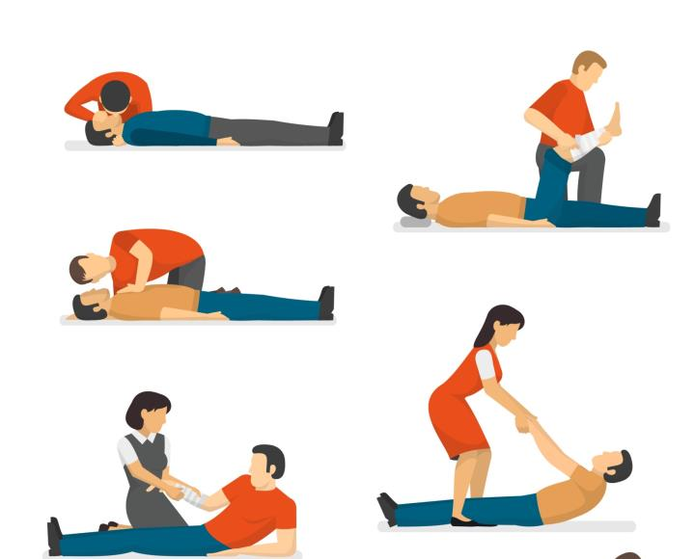
de vaardigheid

Slide 6
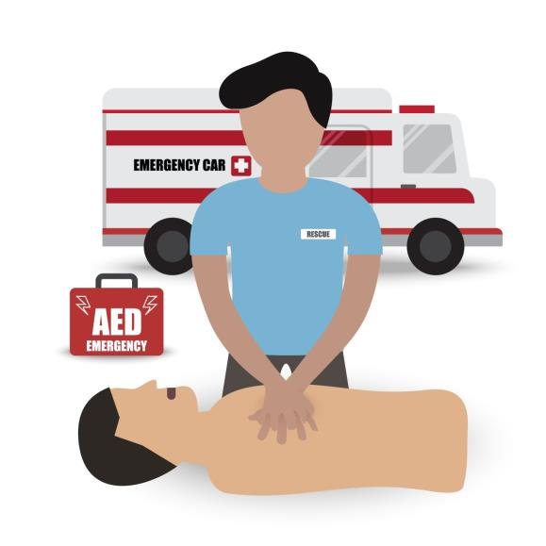
reanimeren

Slide 7
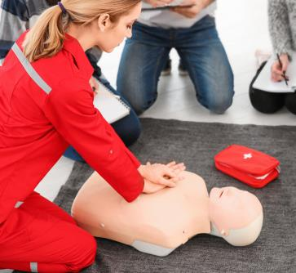
ervaren

Slide 8
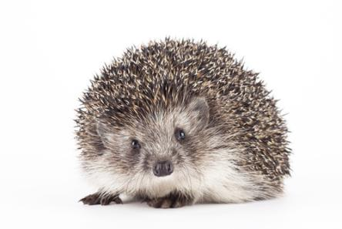
mede

Slide 9
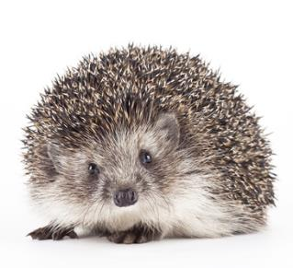
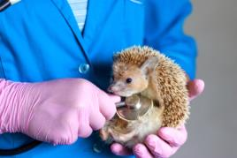
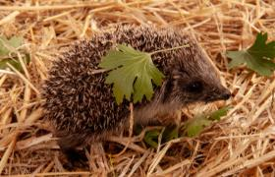
het herstel

Slide 10
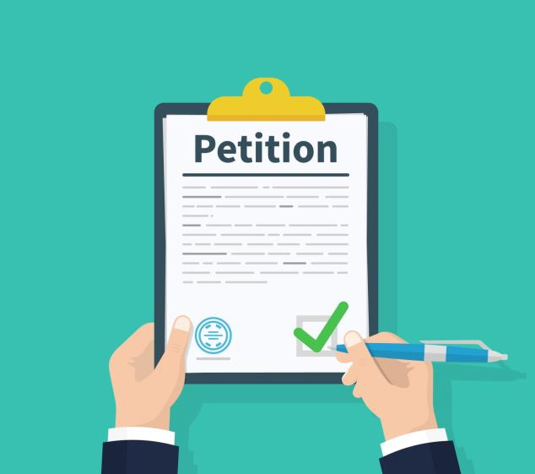
de petitie
e

Slide 11
op initiatief van…

Slide 12
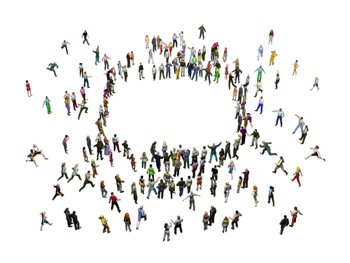
zich verenigen

Slide 13
Op de woordmuur:

Slide 14
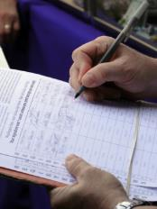
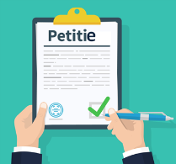
ondertekenen
de petitie
= een verzoek op papier om iets te doen, meestal aan de regering of aan de directie
aanbieden
op initiatief van…
= … begint als eerste met iets

Slide 15
het ongeval
= de onverwachte gebeurtenis met schade of verwondingen
het verkeersongeval
het bedrijfsongeval
het vliegtuigongeval

Slide 16
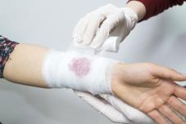
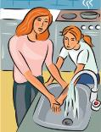
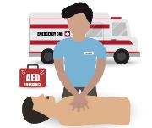
de vaardigheid
= iets waar je handig in bent
verbinden
koelen
reanimeren

Slide 17
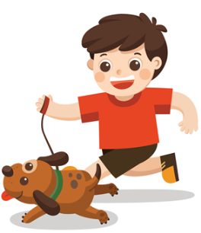
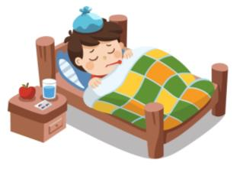
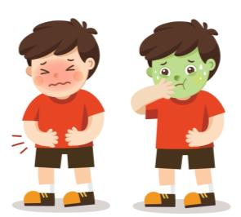
gezond
het herstel
onwel
= het beter worden (weer zo gezond worden als je eerst was)
= een beetje ziek, lichamelijk niet in orde

Slide 18
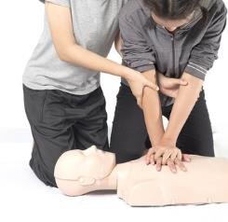
ervaren
onervaren
= als je iets vaak gedaan hebt en er goed in bent
Deze mevrouw is een ervaren EHBO’er.
= als je iets nog niet zo vaak gedaan hebt en er nog niet zo goed in bent
Zij is een onervaren EHBO’er.

Slide 19
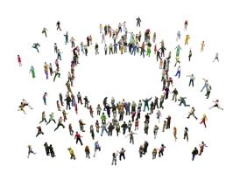
mede = ook
Mede dankzij deze
mevrouw is de egel gered.
zich verenigen = samengaan,
iets samen doen
Alle mensen verenigen zich op het plein.

